Slide 1

التهيئة
الاستكشاف
الشرح
التقويم
التوسع
وزارة التربية والتعليم
الإدارة العامة للتربية و التعليم
قسم الصفوف الأولية
تعليم مصغر
في مادة العلوم الطبيعية
الصف الثالث الابتدائي
التغيرات الفيزيائية
إعداد و تنفيذ :
أ . ليلى الشهري
المدربة المركزية للعلوم

Slide 2

السلام عليكم
و رحمة الله
و بركاته

Slide 3

الحصة الأولى
من درس العلوم
( التهيئة – الاستكشاف )

Slide 4
الوحدة الخامسة / المادة
الفصل العاشر / تغيرات المادة

Slide 5
هيا بنا في رحلة جميلة نشاهد من خلالها محتويات :
الفصل العاشر / تغيرات المادة
و نتعرف على مفرداته الجديدة
هيا بنا ..

Slide 6
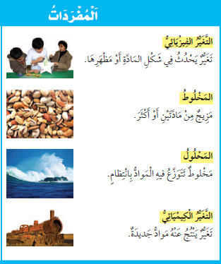

نظرة على الفصل

Slide 7

صغيرتي ..
انظري إلى هذه الصورة ..
كيف تتغير المادة من حالة إلى أخرى ؟

Slide 8
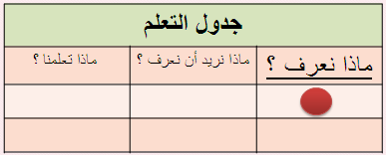
ما نوع التغير الذي يطرأ على المادة و لا يغير من هويتها ؟
( الحجر – الخشب )
ما نوع التغير الذي يحدث عند حرق عود من الثقاب ؟

Slide 9
صغيرتي ..
هيا لنتعرف إلى بعض المفردات التي سندرسها في هذا الفصل الجديد ..

Slide 10
سنقرأ سويا هذه المفردات الجديدة و سنضعها في اللوح و أمامها صورة دالة عليها ..
لوحة تهيئة الفصل

Slide 11
و الآن سنبدأ مع الدرس الأول في هذا الفصل
وهو بعنوان ..
التغيرات الفيزيائية

Slide 12

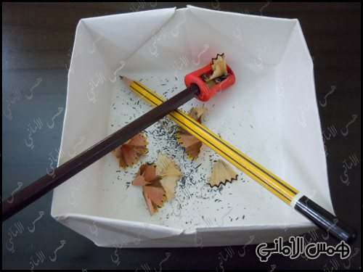
المعرفة السابقة
1- التهيئة
اقترحي بعض الطرق لإحداث تغيير في قلم الرصاص الذي أمامك .

Slide 13
المعرفة السابقة
1- التهيئة
عندما تغير القلم بهذه الطرق ، هل تتغير المواد التي تدخل في صناعته ؟

Slide 14
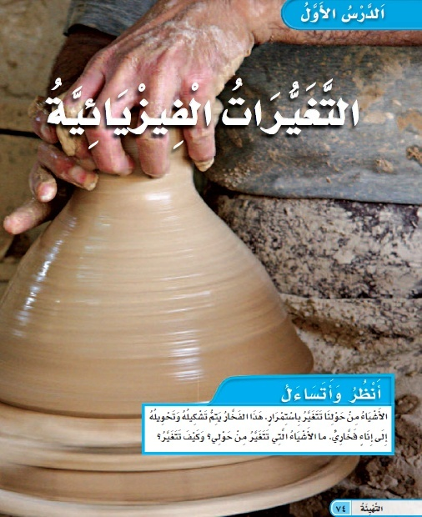

أنظر وأتساءل
صغيرتي انظري للصورة التي أمامك..
كيف تتغير الأشياء من حولك ؟

Slide 15

إثارة الاهتمام
أنا عبقرية ،،
عُدْتُ إليكن من جديد
فأهلا و سهلا يا صديقاتي ،، عالمات المستقبل
( حوار بين التلميذات و عبقرية )

Slide 16

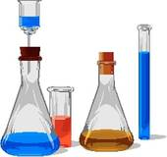
زهرتي العالمة الصغيرة ..
ما رأيك أن نسلك سلوك العلماء من خلال مرحلة الاستكشاف

Slide 17
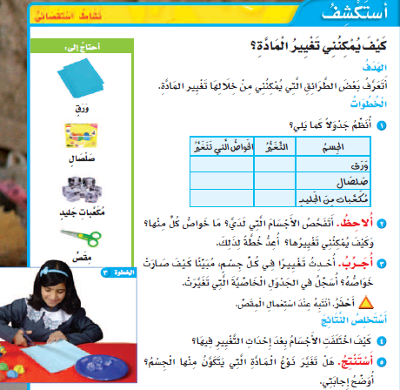
2- الاستكشاف
إستقصاء مبني

Slide 18

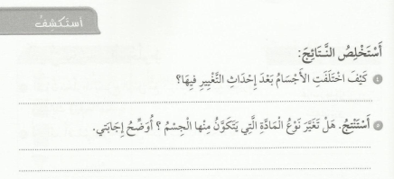
هيا ندون ما توصلنا إليه من نتائج في
كتاب النشاط

Slide 19
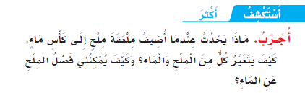
إستقصاء موجه

Slide 20

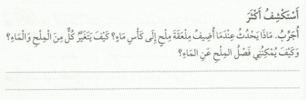
هيا ندون النتائج في
كتاب النشاط
إستقصاء موجه

Slide 21


إستقصاء مفتوح

Slide 22
الحصة الثانية
من درس العلوم
( الشرح – التقويم – الإثراء )

Slide 23


مناقشة الفكرة الرئيسية
3- الشرح والتفسير
مناقشة الفكرة الرئيسية
تتم عن طريق مسرح عرائس – حوار – مشهد – فيلم تعليمي- قصة
قراءة الصور والأشكال
( صور الكتاب المدرسي)
توضيح المفردات والمفاهيم
تنفيذ نشاط
هذا النشاط يساهم في توضيح المفردات والمفاهيم الجديدة في الدرس .
هيا يا صغيرتي..
لنشاهد الفيلم التعليمي التالي..
فيديو

Slide 24

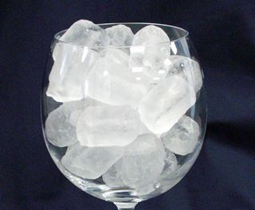

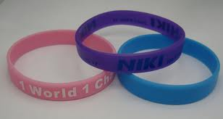
3- الشرح والتفسير
تجمد الماء
تمزيق ورقة
شد الشريط المطاطي

Slide 25
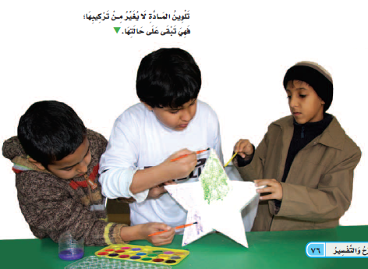
3- الشرح والتفسير
قراءة الصورة الأشكال

Slide 26
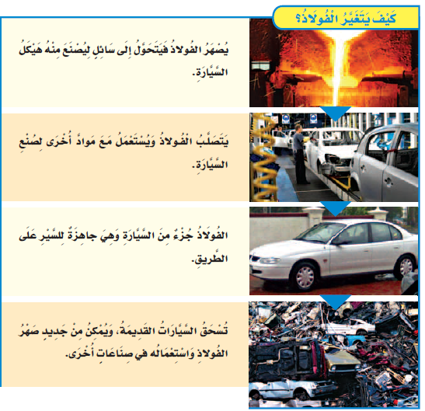
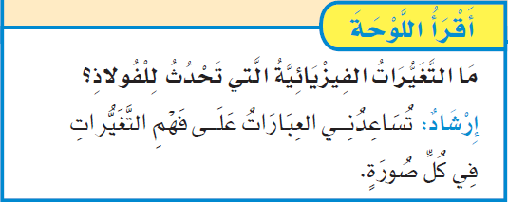
قراءة الصورة الأشكال

Slide 27

المفردات والمفاهيم
والآن يا صغيرتي
هل عرفت مفهوم
العوامل المؤثرة في المناخ؟

Slide 28
المفردات والمفاهيم
العوامل المؤثرة في المناخ:
الجبال
ارتفاع المكان
البحار
الشمس

Slide 29
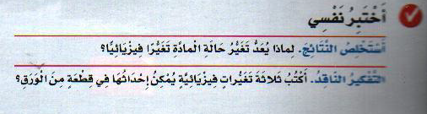
أختبر نفسي :
أستخلص النتائج:
التفكير الناقد:

Slide 30
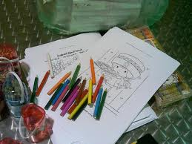

التغيرات الفيزيائية التي تحدث للورق :
تلوين الورق
ثني الورق
قص الورق

Slide 31
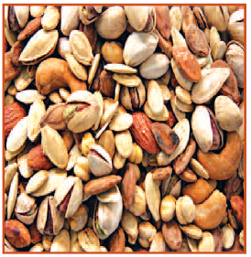
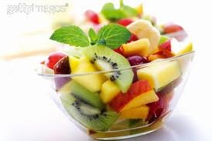
ماذا يحدث عند خلط المواد ؟
ما مكونات هذا المخلوط ؟

Slide 32

استراتيجية الألغاز الصورية
ما أوجه الشبه و الاختلاف بين الصورتين؟

Slide 33
استراتيجية الألغاز الصورية
تتوزع المكونات بانتظام و لا يمكن أن نرى الملح
المكونات يمكن رؤيتها

Slide 34
سلطة الفواكه
صلبة + صلبة

Slide 35
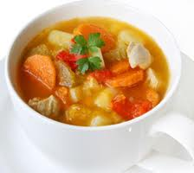
حساء الخضار
صلبة + سائل

Slide 36
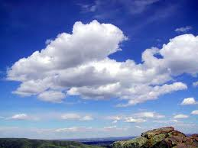
الغيوم
غبار + هواء + قطرات صغيرة من الماء

Slide 37
البحر
ماء + ملح + أكسجين
ما مكوناته ؟

Slide 38
المفردات والمفاهيم
والآن يا صغيرتي
هل عرفت مفهوم المخلوط ؟

Slide 39
المفردات والمفاهيم
المخلوط :
مزيج من مادتين أو أكثر

Slide 40
صغيرتي المفكرة ...
ماذا تعرفين عن المحاليل ؟

Slide 41
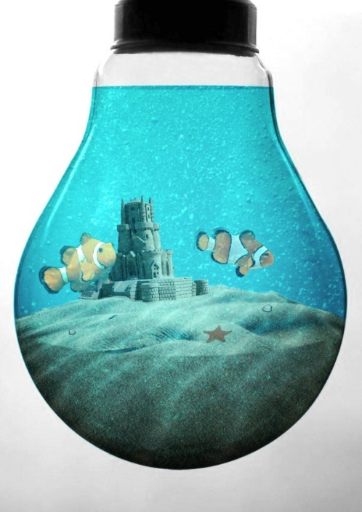
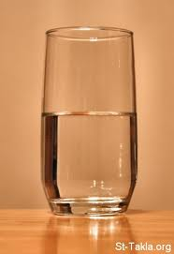
المحاليل
ماء + رمل
ماء + ملح

Slide 42
المحاليل
ماء + رمل
ماء + ملح

Slide 43

حقيقة
يمكن للمحاليل أن تكون صلبة
النحاس + خارصين = النحاس الأصفر

Slide 44
أيضا ..
يمكن للمحاليل أن تكون غازات
الهواء = غاز + غاز + غاز

Slide 45


أمثلة من الحياة على المحاليل
العصائر

Slide 46


أمثلة من الحياة على المحاليل
السبائك

Slide 47
أيضا ..
يمكن للمحاليل أن تكون غازات
الهواء = غاز + غاز + غاز

Slide 48
المفردات والمفاهيم
والآن يا صغيرتي
هل عرفت مفهوم المحلول ؟

Slide 49
المفردات والمفاهيم
المحلول :
مخلوط تتوزع فيه المواد بانتظام .

Slide 50
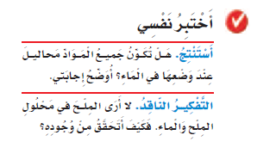

Slide 51
صغيرتي العالمة ...
هيا بنا لنرسم خريطة ذهنية لأنواع المحاليل

Slide 52
فصل مكونات المخلوط

Slide 53
كيف أفصل مكونات المخلوط ؟
هيا بنا نقرأ سويا عن هذا الموضوع بالرجوع إلى الكتاب ..

Slide 54
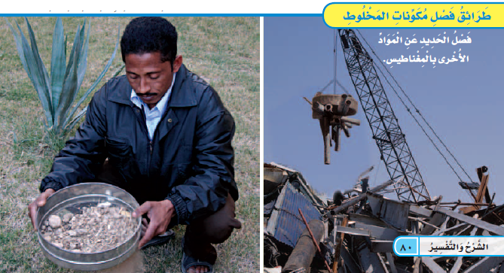
كيف أفصل مكونات المخلوط ؟

Slide 55
كيف أفصل مكونات المخلوط ؟
خواص المواد تساعدنا على فصل مكونات المخلوط مثل :
اللون – الشكل - الحجم

Slide 56
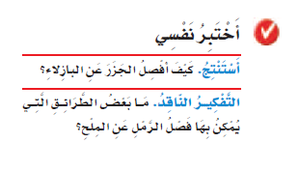

Slide 57
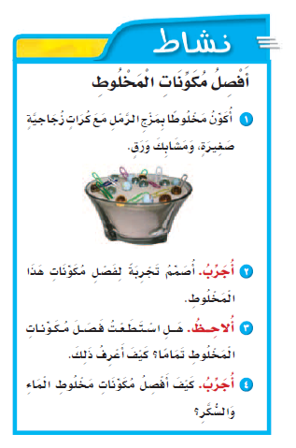
جربي بنفسك
افصل مكونات المخلوط

Slide 58

4- التقويم
و الآن يا صغيرتي..
نريد أن ندون ما تعلمنا عن التغيرات الفيزيائية في جدول التعلم .
جدول التعلم
ماذا نعرف ؟ | ماذا نريد أن نعرف ؟ | ماذا تعلمنا ؟

Slide 59

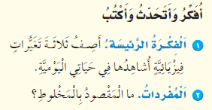
4- التقويم

Slide 60

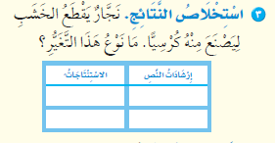
4- التقويم
استخدام جدول التعلم
(ماذا تعلمت؟)
أفكر وأتحدث
منظم بياني
سأستخدم
المنظم البياني
( استنتج )

Slide 61


Slide 62
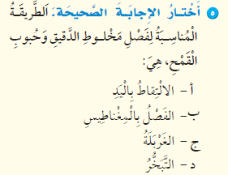

Slide 63


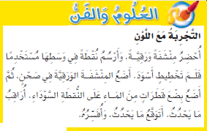
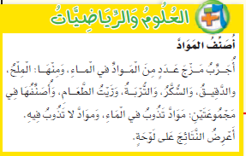
5- الإثراء
( التوسع )
ربط العلوم بالحياة اليومية للتلميذة
عمل مطوية
رسم - جمع صور

Slide 64
شكرا لكن..

